Slide 1

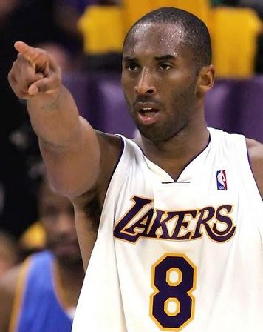
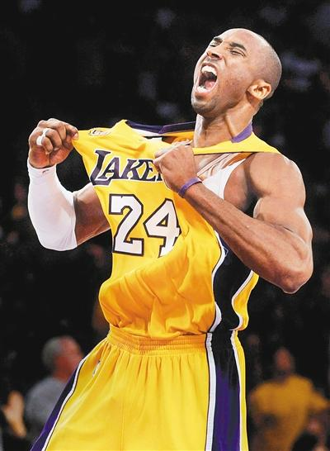
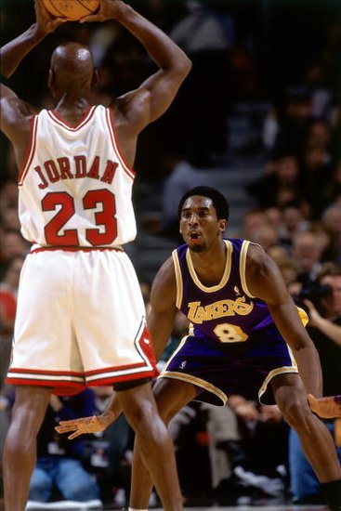
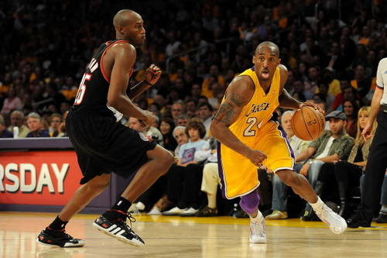
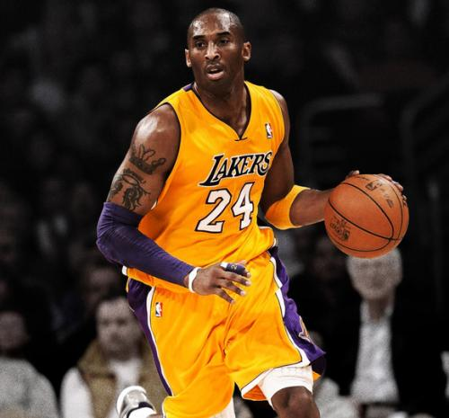
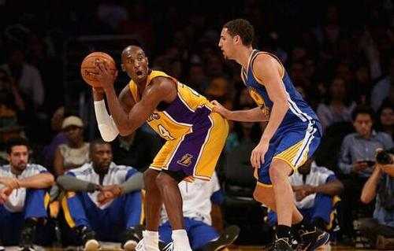
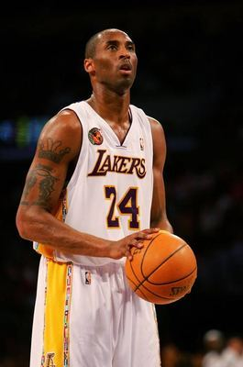

Forever number 24
8
24

Slide 2

科比·布莱恩特
科比·布菜恩特（ Kobe Bryant），美国职业篮球运动员，从1996年起一直效力于NBA洛杉机湖人队，司职得分后卫小前锋（锋卫摇摆人），五个NBA总冠军得主，NBA史上最强得分手之一。2016年4月14日，这个经历无数光辉与荣耀的传奇王者正式告别篮球。

Slide 3
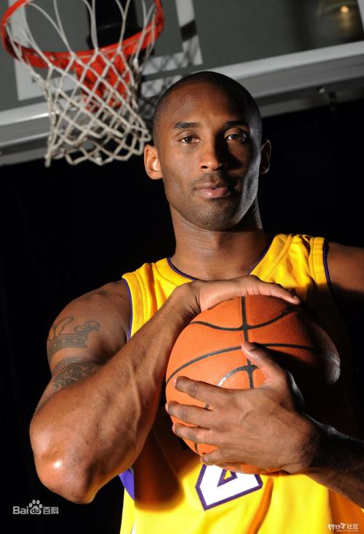




科比
个人资料
科比·布莱恩特/kobe bryant
国籍：美国
生日：1978.8.23
T
身高：198cm
K
体重：96kg
球队：湖人队
号码：24

Slide 4


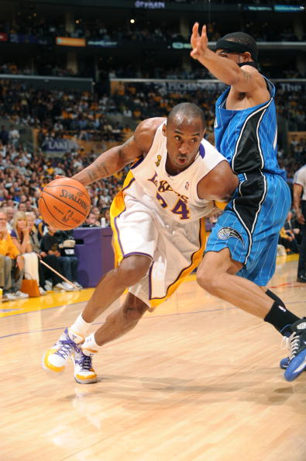
技术特点
“
科比擅长突破、投篮、罚球、三分球他都驾轻就熟，几乎没有进攻盲区，单场比赛81分的个人纪录就有力的证明了这一点，除了疯狂的得分外，外科比还是联盟中最好的防守人之一，贴身防守非常具有压迫性。
”
进攻
防守
组织

Slide 5
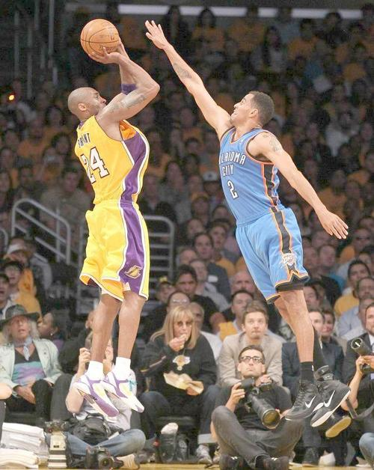
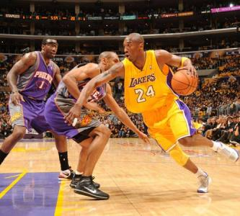
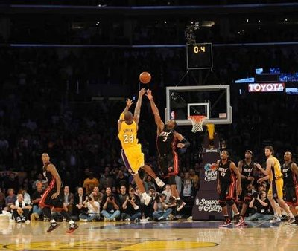
技术特长
急停跳投
科比的急停跳投是联盟大多数人的噩梦
假动作虚晃
科比的富于创造性假动作是联盟最难防之一
后仰跳投
科比的后仰跳投因其幅度和命中率著称
背身单打
科比的背身单打比一般的前锋更加灵活

Slide 6
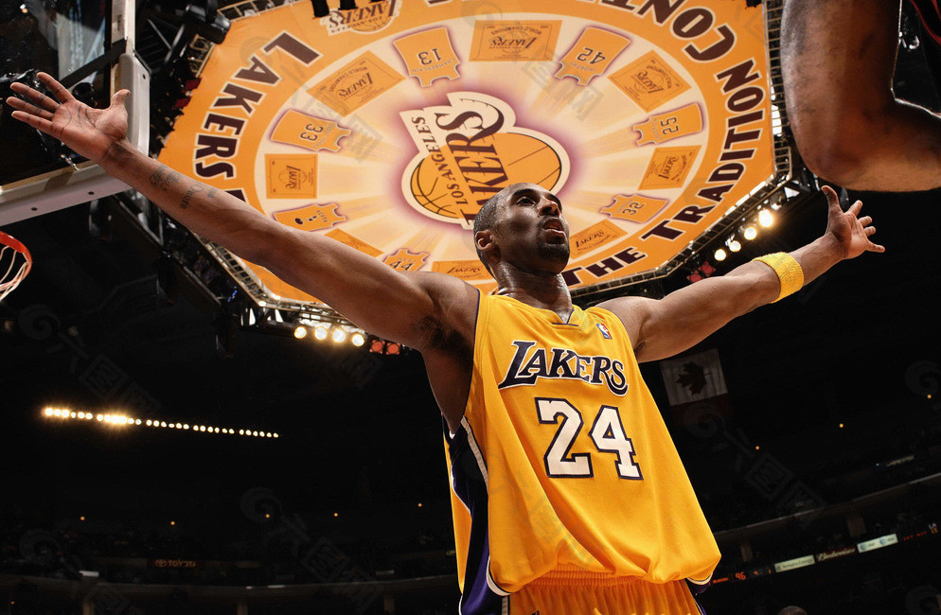
为湖人付出的全部青春
科比全部的职业生涯时光都献给了湖人，尽管也遇到了挫折和伤病，但传奇的职业生涯和无数的辉煌都见证了这个王者的所有岁月。
20
赛季
1346
比赛
48637
分钟

Slide 7
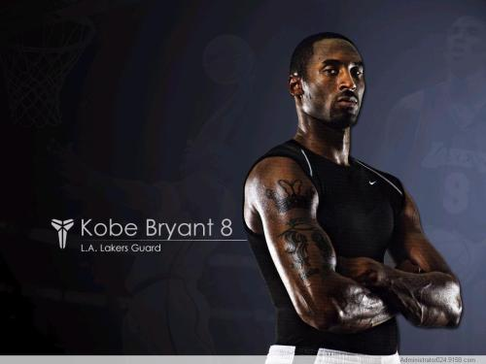
职业生涯总共39138分
常规赛共33498分
季后赛共5640分
2016年4月14日的告别赛，科比上场42分钟，50投22中疯狂砍下60分4篮板4助攻！60分是本赛季个人单场比赛最高得分，也是科比职业生涯第5高得分。同时，37岁235天的科比也成为了历史上拿到60分球员里年龄最大的一位。

Slide 8
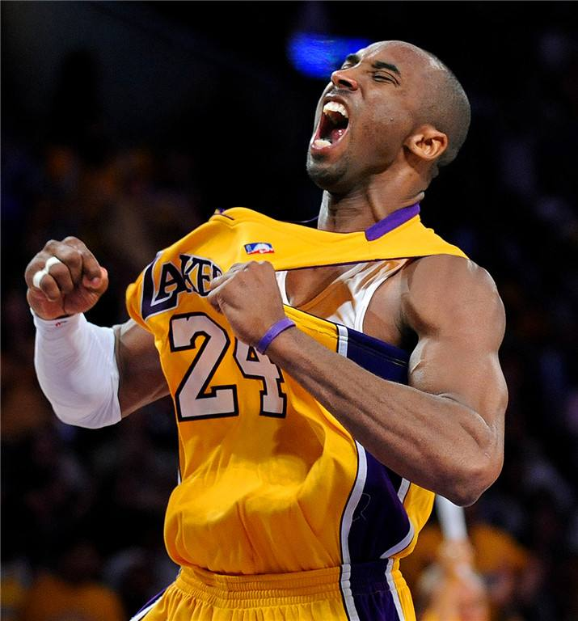
七项荣誉大满贯
NBA
总冠军
得分王
最佳
阵容
最佳防守阵容
常规赛MVP
总决赛MVP
全明星MVP

Slide 9
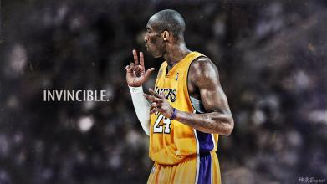

个人荣誉 奥运会冠军：2次 NBA总冠军：5次 NBA得分王：2次 NBA西部冠军：7次 NBA总决赛MVP：2次 NBA常规赛MVP：1次 NBA全明星赛MVP：4次 NBA全明星：18次 最佳阵容第一阵容：11次

Slide 10


沙奎尔·奥尼尔
科比作为这个时代甚至是NBA史上最伟大的球员之一，他的整个职业生涯都在不断地接受挑战和挑战自己，他曾经带领湖人队取得过巨大的成功，他个人的荣誉更是数不胜数，也许他也该休息下了，坐下来看看他所创造的一切。

Slide 11

像是一代人青春的终结
今天，我们告别科比，像是在告别一个时代。告别曾经陪伴自己的青葱岁月，告别曾经那些懵懵懂懂的年少轻狂。也许信仰和情怀对于这个时代来说有些格格不入，但人生终须有些仪式感，去为自己的每一段路画上一个完美的句号。

Slide 12

forever number 24
传奇，永不谢幕

